Slide 1
Habilidades del siglo xxi

Slide 2
Habilidades del siglo xxi
Natalia c. Carmona franco

Slide 3
11-A
Habilidades del siglo xxi
Natalia c. Carmona franco

Slide 4
El creciente desarrollo de las nuevas
tecnologías de la información y la comunicación,
el acelerado cúmulo de información
y la omnipresencia de las comunicaciones
en el entorno social, contribuyen
a que en el ámbito educativo
se lleven a cabo las necesarias transformaciones
para adecuarse a una sociedad
en estado de cambio permanente,
con nuevas necesidades y valores.

Slide 5
No cabe duda de que las
nuevas tecnologías están
transformando la
ecología del aula y las
funciones docentes, y
estos cambios están
induciendo una
mutación sistemática en
las teorías y en las
prácticas didácticas

Slide 6
Los profesores deben ser capaces
de acomodarse a continuos cambios
–dramáticos en algunos países– tanto
en el contenido de su enseñanza como
en la forma de enseñar mejor».

Slide 7
No cabe duda de que las nuevas tecnologías
están transformando la ecología
del aula y las funciones docentes,
y estos cambios están induciendo
una mutación sistemática en las teorías
y en las prácticas didácticas. El desarrollo
tecnológico actual nos está situando
ante un nuevo paradigma de la
enseñanza que da lugar a nuevas metodologías
y nuevos roles docentes.

Slide 8
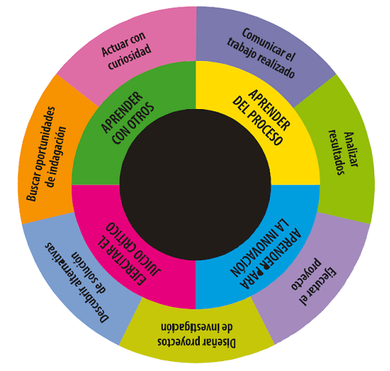

Slide 9
En el momento actual no podemos seguir
considerando a los docentes como
almacenes del saber y por lo tanto dispensadores
omnipotentes del conocimiento.
La cantidad de información
que existe sobre cualquier tema es de
tal envergadura que es imposible pensar
que puedan existir personas que
pretendan saber todo de todo. Afortunadamente
están los medios electrónicos
para ayudar con este volumen de
información.

Slide 10
Modelo tradicional
o clásico
Modelo tecnológico
1.- El profesor como instructor. | 1.- El profesor como mediador.
2.- Se pone el énfasis en la enseñanza | 2.- Se pone el énfasis en el aprendizaje.
3.- Profesor aislado. | 3.- El profesor colabora con el equipo docente
4.- Suele aplicar los recursos sin diseñarlos. | 4.- Diseña y gestiona sus propios recursos.
5.- Didáctica basada en la exposición | 5.- Didáctica basada en la investigación y con carácter bidireccional.
6.- Sólo la verdad y el acierto proporcionan aprendizaje | 6.- Utiliza el error como fuente de aprendizaje
7.- Restringe la autonomía del alumno. | 7.- Fomenta la autonomía del alumno.
8.- El uso de nuevas tecnologías está al margen de la programación | 8.- El uso de nuevas tecnologías está integrado en el currículum. El profesor tiene competencias básicas en TIC.

Slide 11
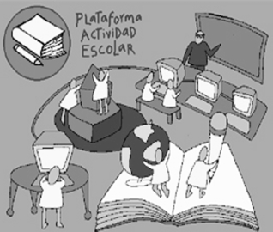
Nuevas técnicas de
aprendizaje

